Slide 1
Мастер – класс
Японская куколка «Сарубобо»

Slide 2
МАСТЕР - КЛАСС
Японки для своих ребятишек из оставшихся после пошива кимоно кусков ткани сооружают вот такую традиционную национальную игрушку-амулет, именуемую «Сарубобо». По мнению японцев вовсе даже и не обязательно верить в силу амулета. Он работает и без веры в него, разделяя со своим обладателем грусть и веселье, оберегая его от злых чар и бед. Потому этот амулет может стать замечательным подарком любому близкому человеку, будь то взрослый или ребенок. Удача и защита никому не помешает. Смастерить же столь прелестную вещичку не так сложно как, возможно, покажется на первый взгляд.

Slide 3
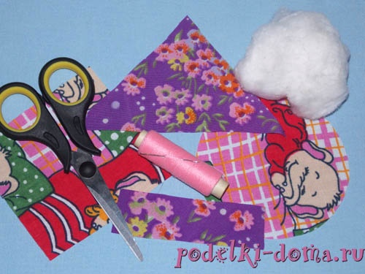
Стоит выделить немного времени, приложить чуточку старания и вооружиться минимальным набором материалов для рукоделия:

Slide 4
Прямоугольный лоскуток цветной ткани 7,5/6,5 см. (для туловища) Круглый лоскуток из той же ткани 7,5 см. диаметром (для головы) Из ткани другой расцветки полоска 2/8 см. (для пояска) и треугольный лоскуток 8/10/8 см. (для шапочки) Игла, нитки, ножницы, вата (можно синтепон). Ткань для изготовления игрушки можно использовать любую: трикотаж, хлопок, вискоза, шелк – словом, любые лоскутки, которые найдутся в доме.

Slide 5
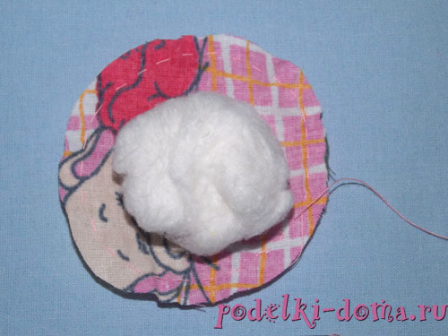
Вложить в центр круга вату и, затянув нитку, сформировать шарик – это голова игрушки.

Slide 6
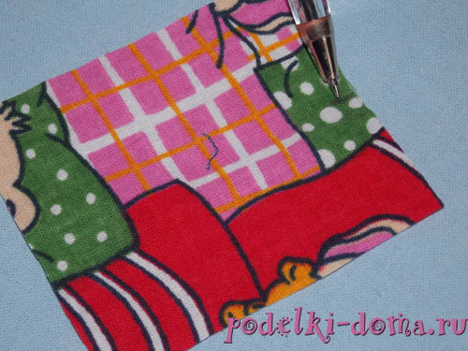
На прямоугольнике отметить середину тех сторон, что короче.

Slide 7
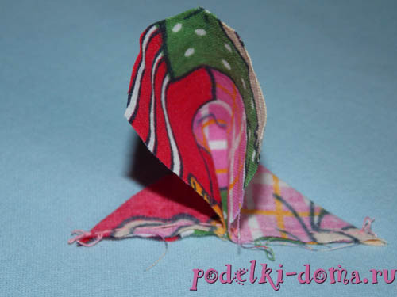
прошить уголочки

Slide 8
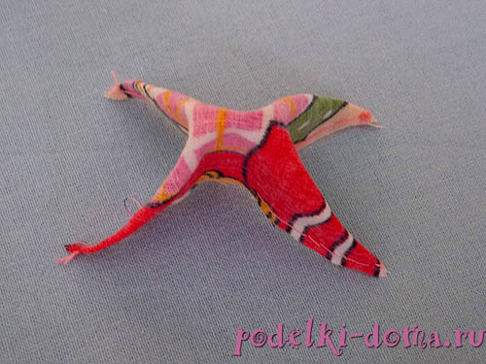
Получиться должна вот такая разлапистая фигура

Slide 9
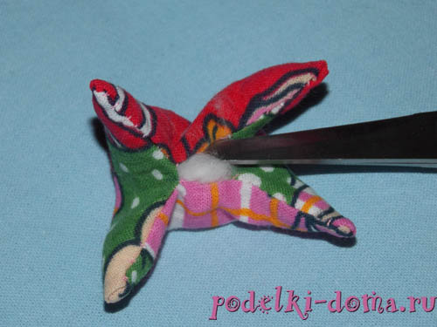
Вывернуть получившуюся фигурку через отверстие в центре и наполнить ватой, помогая ножницами

Slide 10
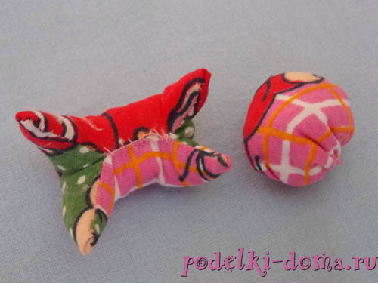
Теперь, имея две готовые детали (голова и туловище), соединить их по принципу обычной мягкой игрушки, примостив голову между лапок.

Slide 11
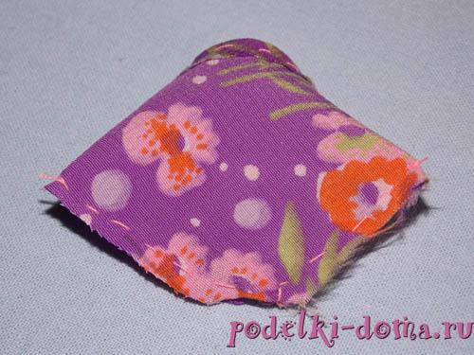
Далее можно приступить к изготовлению шапочки для Сарубобо. Длинную сторону треугольного лоскута подогнуть на полсантиметра и прошить стежками

Slide 12
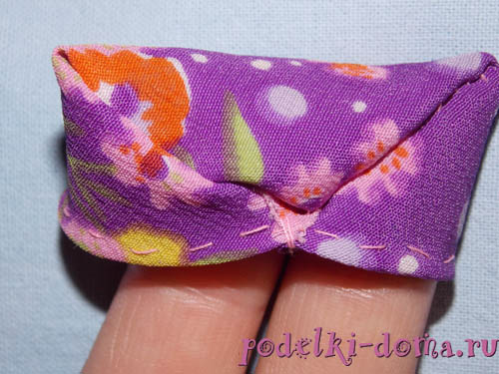
Вывернуть шапочку на лицевую сторону.

Slide 13
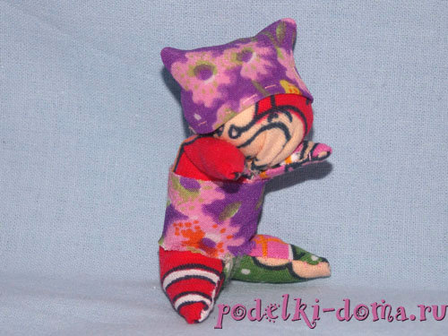
Примостить полоску из ткани на игрушку в качестве пояска, прошив нитками на месте соединения ее концов (на спине игрушки) и надеть на голову шапочку. Игрушка готова.

Slide 14
Такой амулет в Японии, равно как кукла-оберег в России, делается безликим, предоставляя возможность его обладателю самому рисовать в воображении настроение игрушки.

Slide 15
Мастер класс провела учитель краеведения высшей категории Косырева Олеся Александровна
Пусть у Вас
все получится!

